Slide 1
สถานการณ์ที่1
รายชื่อสมาชิกในกลุ่ม
นางสาว จัสมิน ปะจะรา เลขที่ 18
นางสาว นูรอาดีลา เปาะมะ เลขที่ 38
นางสาว รุสนานี มะตาเยะ เลขที่42

Slide 2
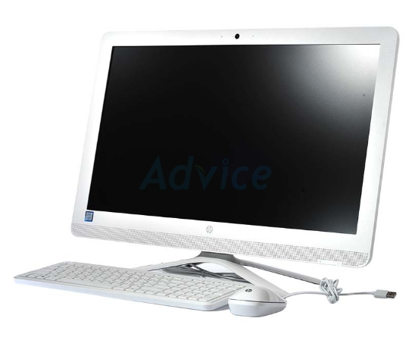
เครื่องคอมพิวเตอร์ที่นักเรียนเลือก

Slide 3
รายละเอียดของเครื่องคอมพิวเตอร์
CPU : Intel Pentium J3710 1.6 GHz
RAM : 4GB DDR3L 1600MHz
HDD : 1TB
Graphics : Integrated
Display : 19.5 inch FHD
OS : DOS

Slide 4
สรุปการเลือกเครื่องคอมพิวเตอร์จากสถานการณ์
เน้นความเร็ว.ความสวยงามของตัวเครื่อง .มีการอุดมสมบูรณ์ในการทำงาน.เน้นการทำงานอย่างมีคุณภาพ.ทำงานได้อย่างสะดวกโดยไม่ต้องรอเครื่องอื่น
งบประมาณ | ราคาคอมพิวเตอร์ของนักเรียน | ส่วนต่าง
15000 | 10490 | 4510

